Slide 1
درس هجدهم جامعه شناسی سال دوم اموزش متوسطه ادبیات و علوم انسانی

Slide 2
شناخت اجتماعی قران

Slide 3
علم
روش شناخت اجتماعی

Slide 5
جهانی را که قران برای انسان ترسیم میکند توحیدی است.
از منظر قران شناخت اجتماعی با سه ابزار حس و عقل و وحی به دست می اید.

Slide 6
قران کریم برخی از شناخت های اجتماعی را از طریق وحی در دسترس بشر قرار میدهد.
قران کریم به توجه و دقت در پدیده های اجتماعی نیز فرمان می دهد.

Slide 7
نگار من که به مکتب نرفت و خط ننوشت
به غمزه مساله اموز صد مدرس شد

Slide 9
تاثیر فرد بر جامعه
زندگی و حیات جامعه
اسارت انسان در نظام ظالمانه
حق محور بودن جامعه توحیدی

Slide 10
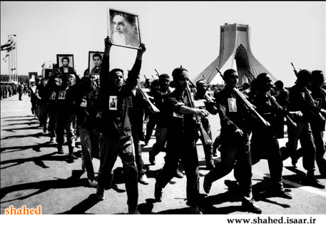
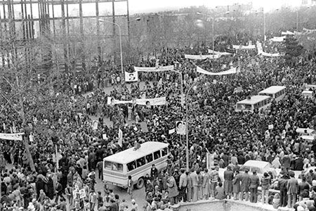
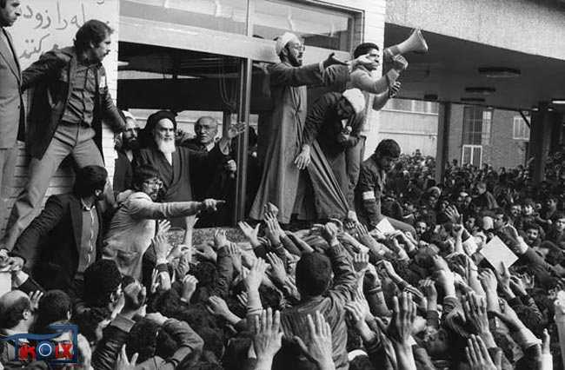

Slide 11
سنت ظهور و سقوط امت ها
سنت امتحان و ابتلای الهی
سنت ارسال رسل

Slide 12
ممنون از نگاه پر مهرتان
دوستان در پناه حق

